Slide 1
Ôn bài cũ

Slide 2
Rửa tay trước khi ăn
Vi trùng có ở khắp nơi. Nhưng chúng ta không nhìn thấy được bằng mắt thường. Khi tay tiếp xúc với đồ vật, vi trùng dính vào tay. Tay cầm thức ăn, vi trùng từ tay theo thức ăn đi vào cơ thể. Do đó, chúng ta có thể mắc bệnh.
Để phòng bệnh, chúng ta phải rửa tay trước khi ăn. Cần rửa tay bằng xà phòng với nước sạch.

Slide 3


Chủ đề 4: Điều em cần biết
Bài 1: Rửa tay trước khi ăn (tiết 2)
Môn: Tiếng Việt

Slide 4
Chơi quizzi
https://quizizz.com/admin/quiz/62236ee8eb6c23001e5c8f19

Slide 5
3
LUYỆN VIẾT

Slide 6
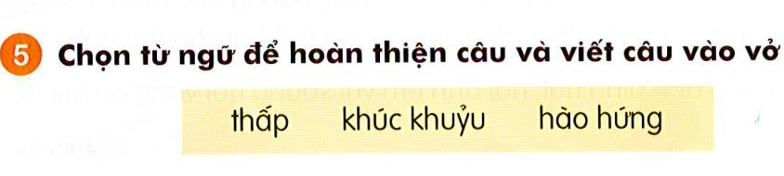
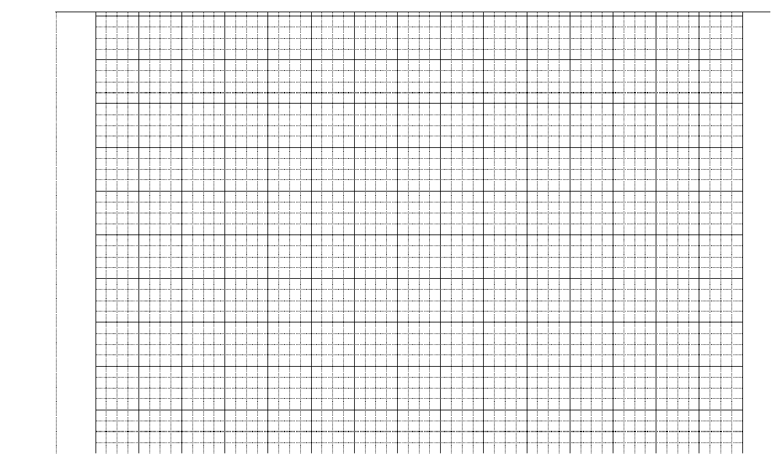
vi trùng rửa tay phòng bệnh
Ă
phòng bệnh
Ăn chín, uống sôi để ……………...
Ăn chín, uống sôi để phòng bệnh.

Slide 7
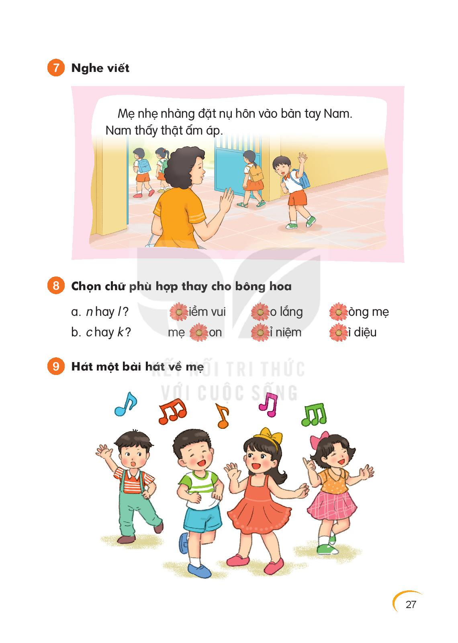
Đ
C

Slide 8
Để phòng bệnh, chúng ta phải ǟửa tay trưϐ
khi ăn. Cần ǟửa tay bằng xà phòng vƞ nưϐ
sạch.

Slide 9

CỦNG CỐ - DẶN DÒ

